Slide 1
Mobil Programlama
Android Studio - Java
2022-2023
Kaynak Kodlar: https://github.com/tbagriyanik/Mobil-Programlama

Slide 2
YÜKLEME
Android işletim sisteminde Java programlama diliyle mobil uygulama geliştirmek için Java Software Development Kit ve Android Studio + SDK olmak üzere iki temel programın bilgisayara kurulması gerekir.
Java Software Development Kit (JDK) Kurulumu
https://www.oracle.com/java/technologies/downloads/
Android Studio ve Software Development Kit (SDK) Kurulumu
https://developer.android.com/studio
Not: Kitapta sayfa 21 den itibaren bakılabilir.

Slide 3
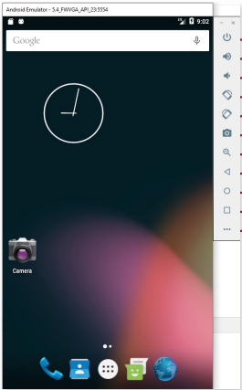
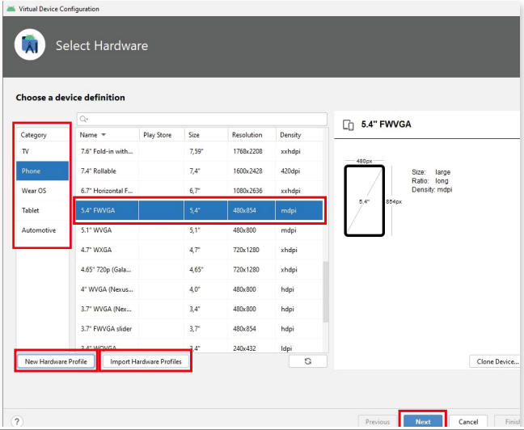
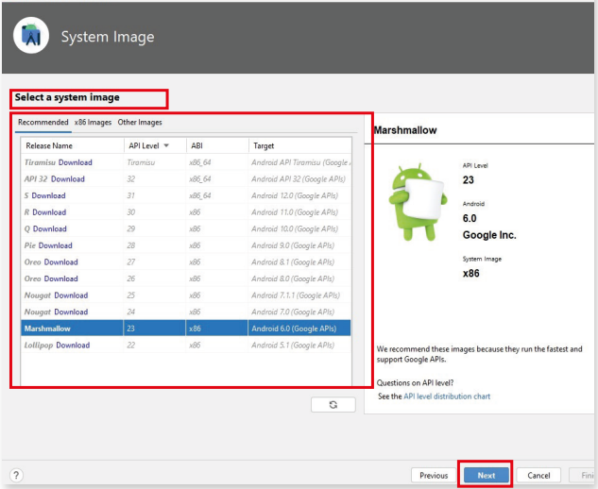
EMÜLATÖR KURULUMU
Kitapta sayfa 28
Virtual Device Manager (Sanal Cihaz Yöneticisi) seçeneği tıklanır.

Slide 4
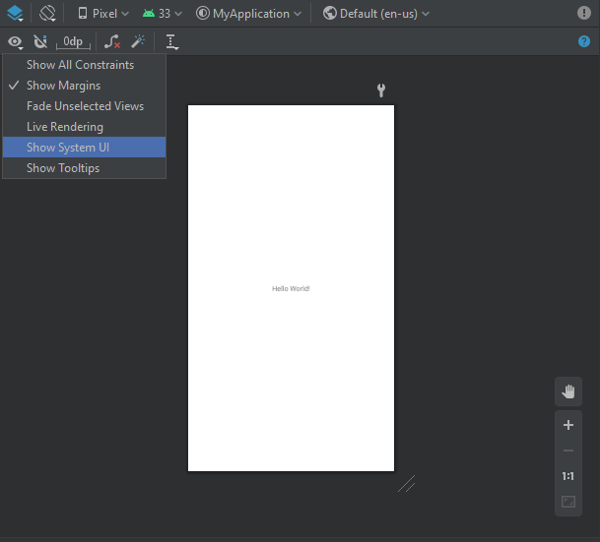
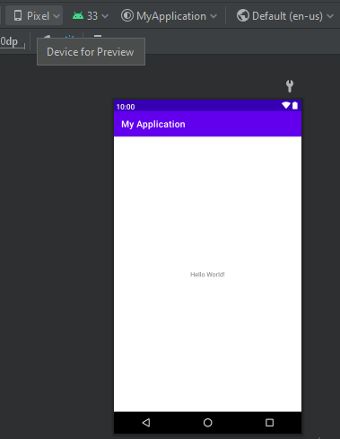
Yeni proje açıldığında yapılacaklar
!!! İlk önce sanal cihazın gelmesini ve yeşil play tuşunu beklemek gerekmektedir.
1. Show System UI
2. Pixel den çözünürlük seçimi

Slide 5
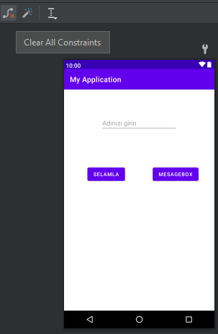
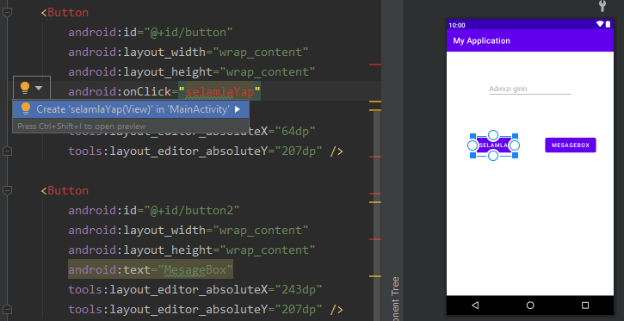
Örnek 1
Clear All Constraints 🡪 bağlantılar kaldırılır
Infer Constraints 🡪 mevcut duruma göre bağlantı yapılır
Button a tıklandığında çalışacak metod alanı açılaması için onClick alanı çıkarma

Slide 6
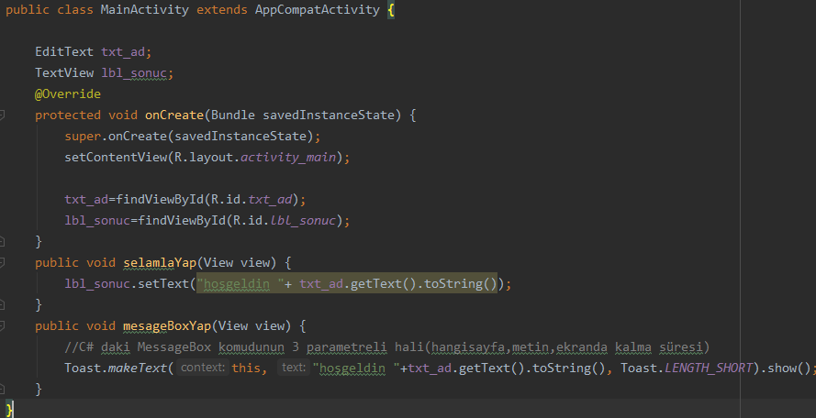

Slide 7
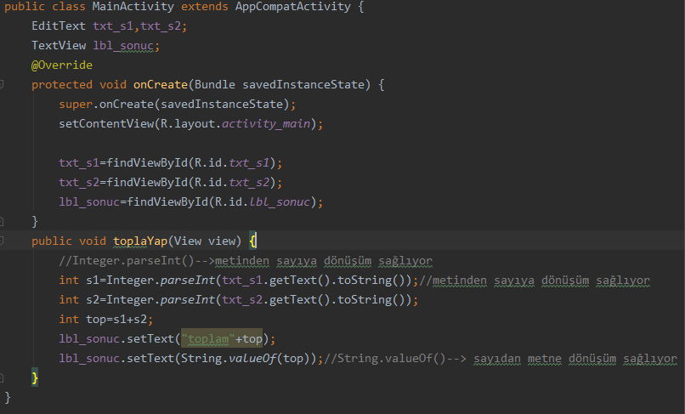
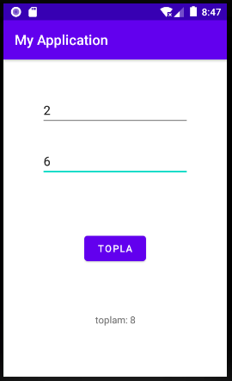
Örnek 2
2 sayının toplamı örneği ..Değişken dönüşümü önemli!!

Slide 8
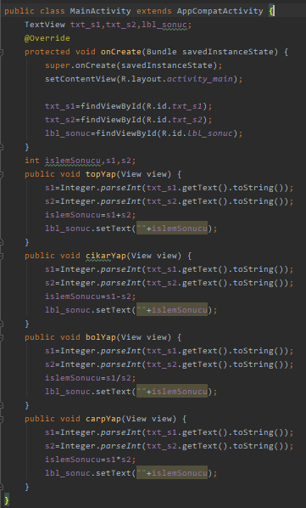
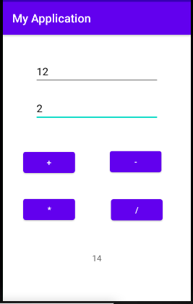
Örnek 3
2 sayının dört işlem örneği!!

Slide 9
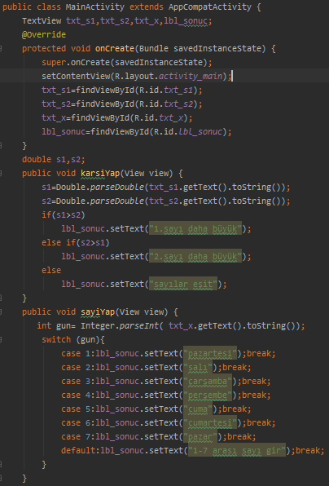
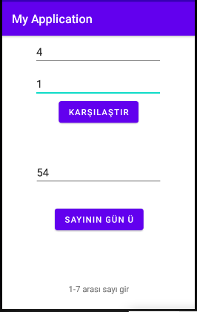
Örnek 4
Double değişken türü ile if ve switch örneği

Slide 10
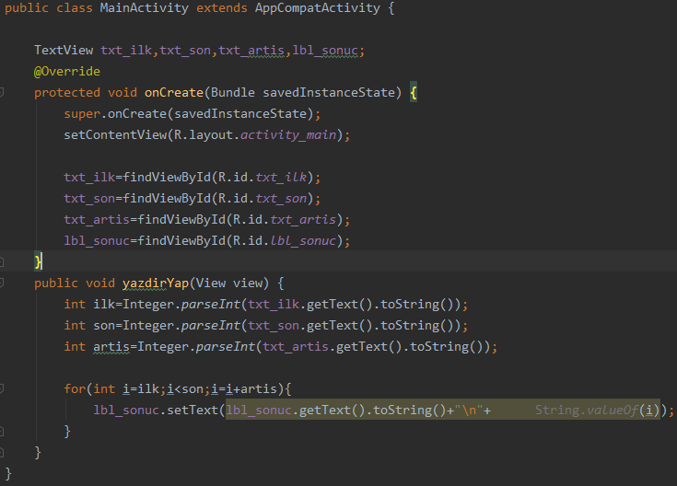
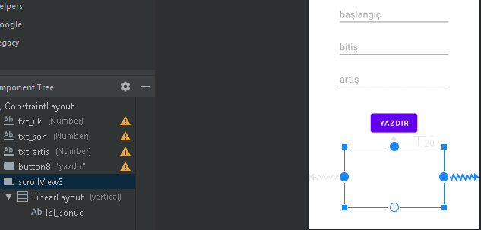
Örnek 5
Basit bir for örneği başlangıç,bitiş ve artış miktarı dışardan alınıyor
Scroll View nesnesi kaydırma çubuğu tarzda görünüm oluşturur.

Slide 11
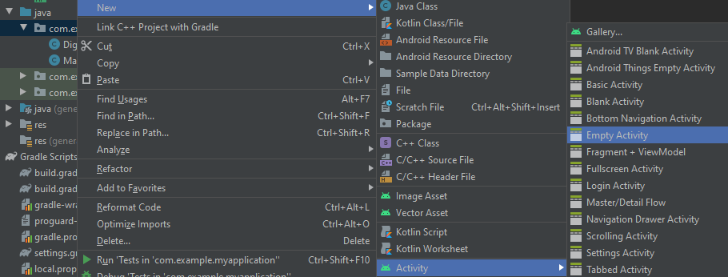
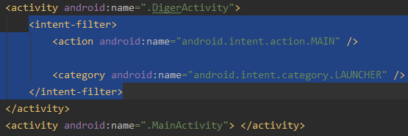

Örnek 6
1
com.example kısmından sağ tıklayıp
Yeni sayfa(activity) eklenir.
2
Hangi sayfadan başlatmak istiyorsak
AndroidManifest.xml dosyasından seçili yeri
değiştiriyoruz
3
Diğer sayfayı açma komudu

Slide 12
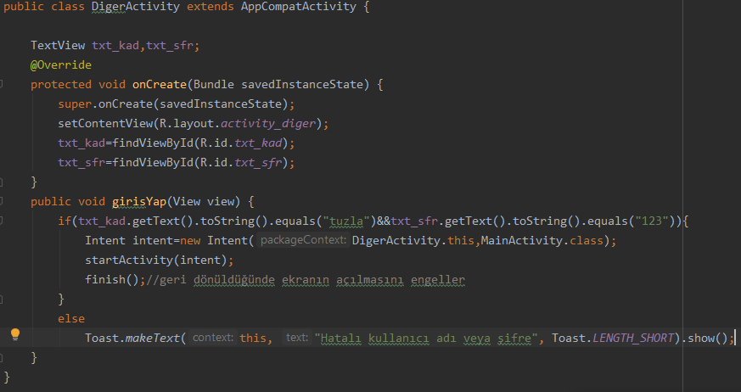

Slide 13
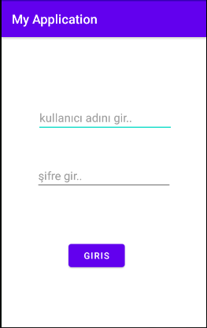
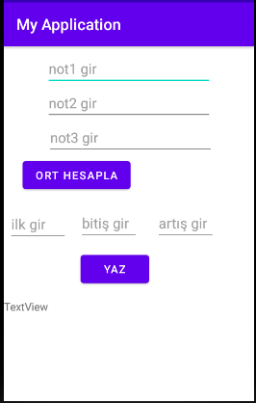
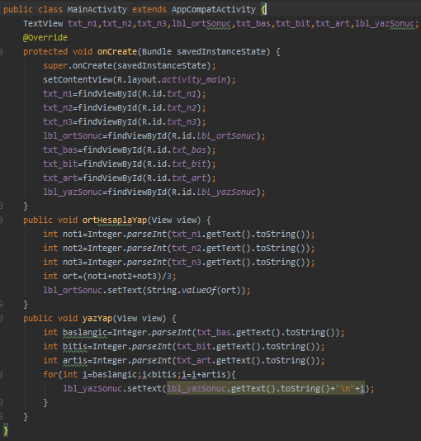
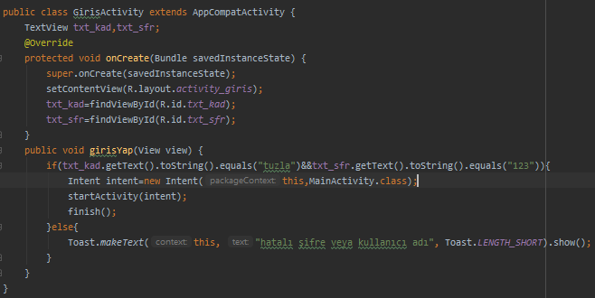
Örnek 7(Ödev)

Slide 14
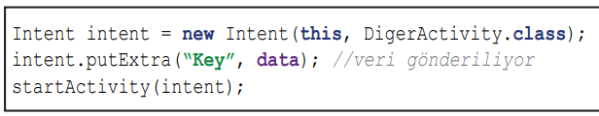
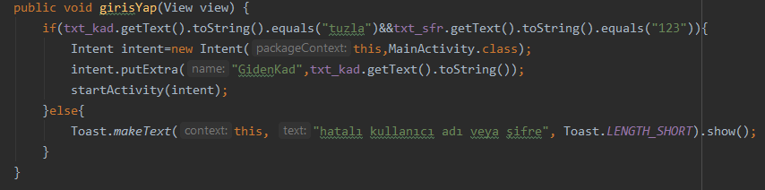
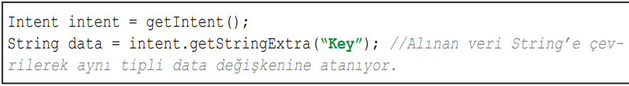
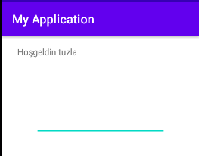

Sayfalar arası veri taşıma
putExtra ile intent içine bilgi ekleniyor
Giden Sayfa
Gelen Sayfa

Slide 15
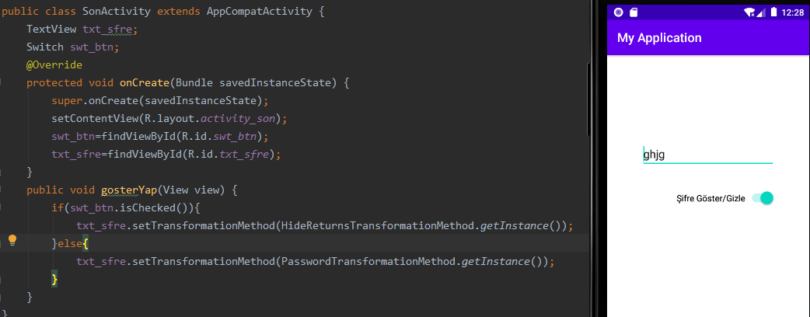
Örnek 8 Şifre Göster/Gizle
Switch nesnesi de Button gibi onClick olayı ile tıklandığında çalışıyor.

Slide 16


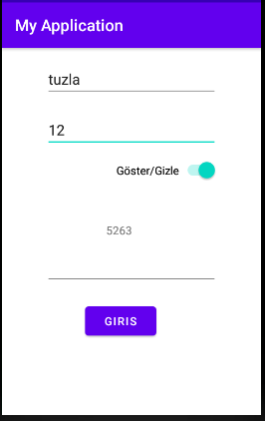
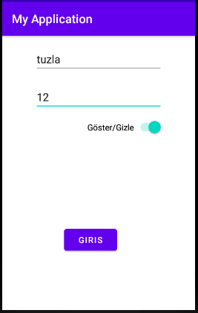
Örnek 9 Doğrulama Kodlu Giriş
Ekranda nesneyi gösterme gizleme komutu
Rastgele sayı üretme komutu
Kullanıcı adı ve şifre 3 kere hatalı girince
doğrulama kodu alanı gözüküyor

Slide 17
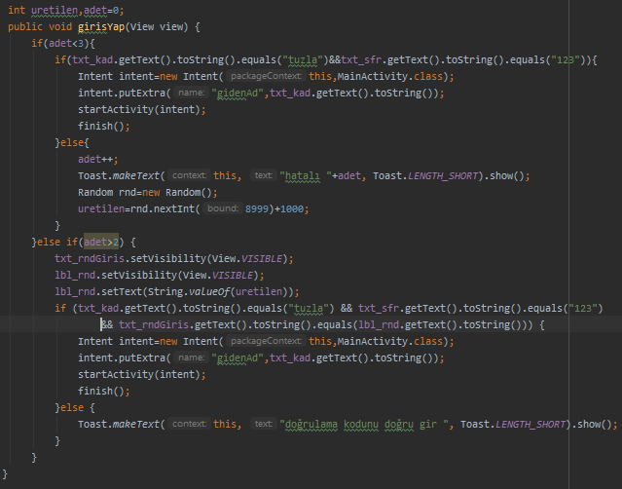
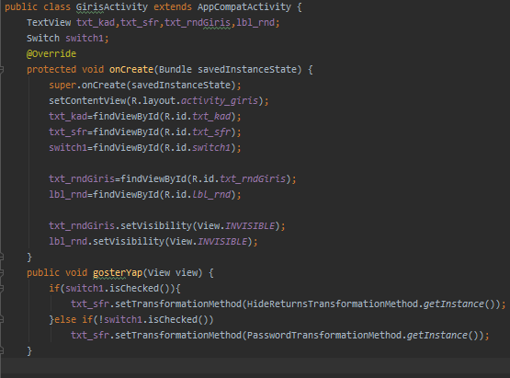

Slide 18
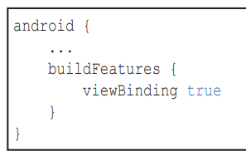
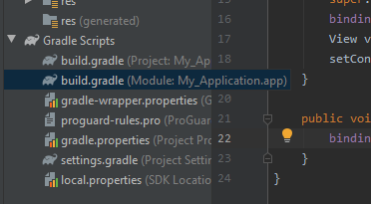
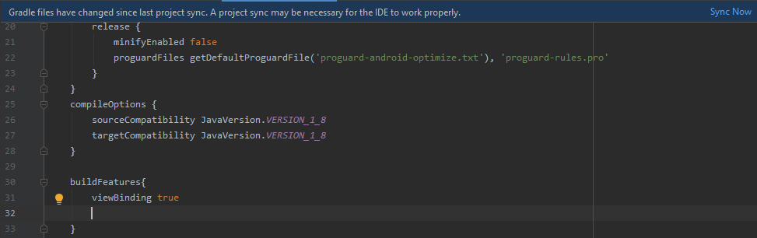
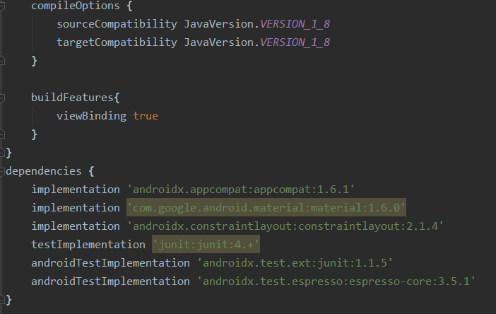
Binding
xml sayfasındaki nesneleri findViewById yapmadan java dosyasında kullanmayı sağlar.
Android parantezleri arasına eklenecek
1. build.gradle (Module) dosyasını düzenle

Slide 19
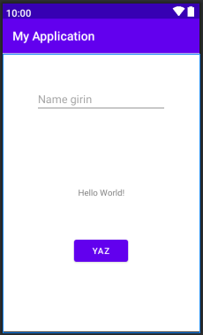
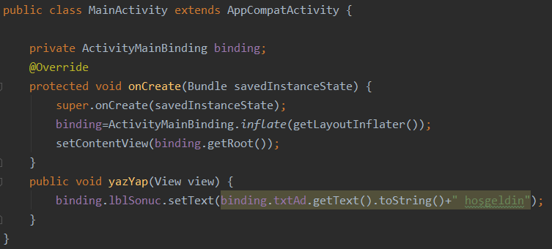
Java dosyasının üst tarafı bu şekilde değiştirilecek

Slide 20
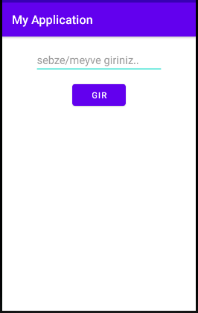
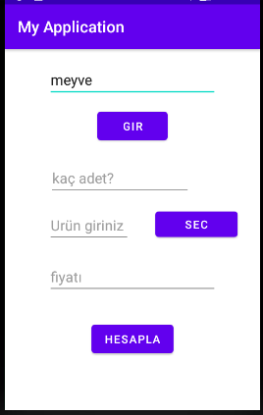
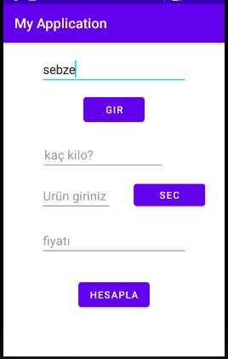
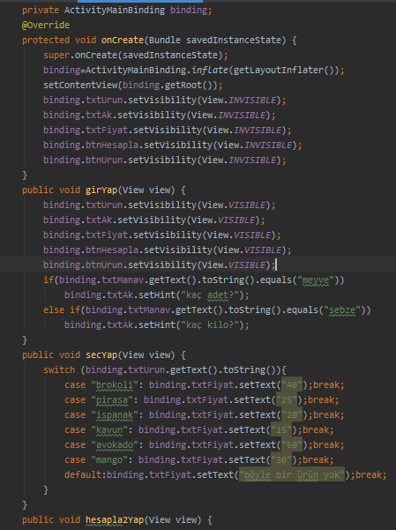
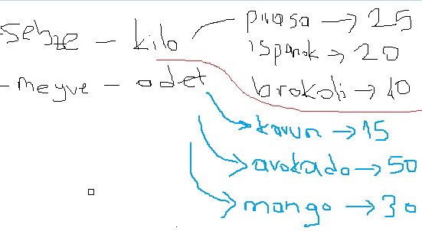
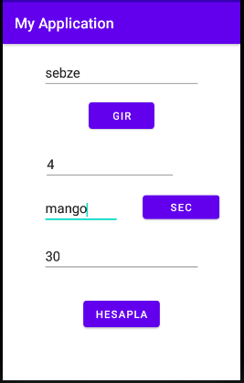
Örnek 10 Binding ve visible/hint hesaplama örneği
Sebze yada meyveyi yazıp seçince
fiyatı otomatik geliyor.

Slide 21
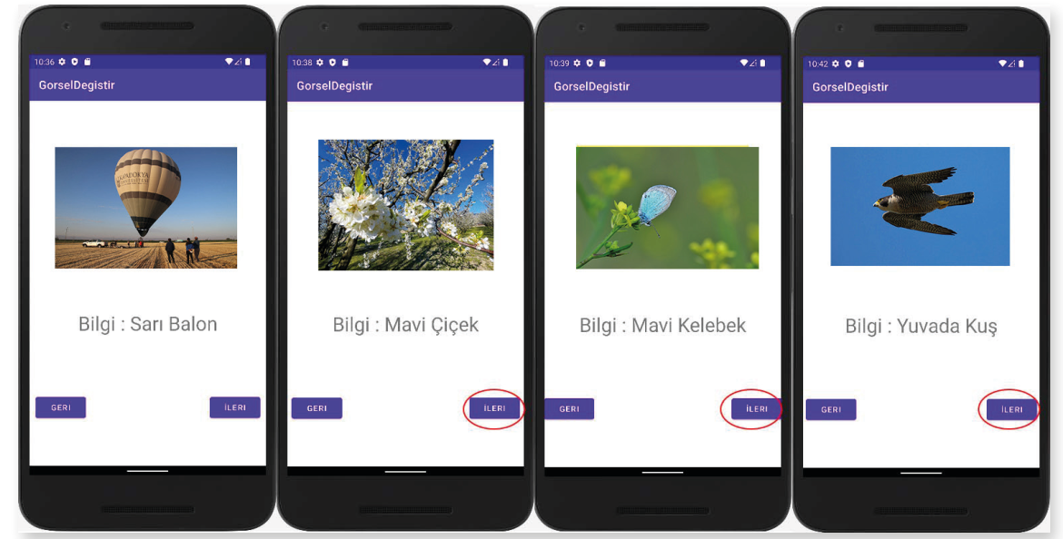
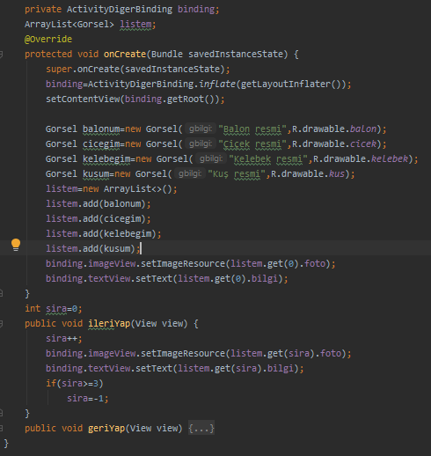
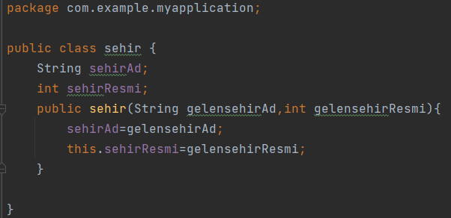
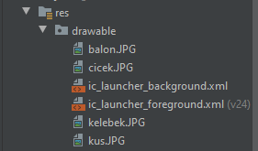
Kitap Sayfa 246 Örnek
java klasörü altındaki Activity lerin olduğu yere sağ tuş ile tıklayarak
yeni bir sınıf oluşturunuz. Sınıfa “Gorsel” ismini veriniz.
Bu sınıfta hem görseller hem de görsellerin bilgileri tutulacaktır.
Resimler drawable klasörüne ekleniyor.
Kullanmadan önce

Slide 22
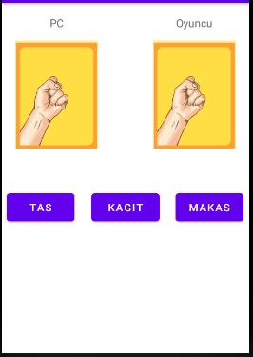
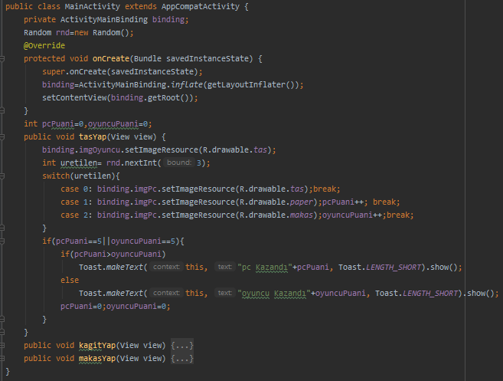

Slide 23

Spinner Kullanımı
Spinner, öğeleri kullanıcı seçimi için mevcut olan bir açılır menü biçiminde tutan bir görünüm türüdür.
C# daki comboBox gibi düşünebiliriz. Spinner da göstermek için veriler dizi olarak hazır olmalıdır.
Veri kaynağından veri almak, bunun bir görünümünü oluşturmak ve ardından Spinner‘a geçirmek için
bir ArrayAdapter olacaktır.
Bir ArrayAdapter’ı başlatmak için kullanılan 3 parametre vardır (örneğimizde bir ArrayAdapter kullandık):
Context c: Aktif Activity.
Layout: Spinnerda tek bir öğenin nasıl görüneceğini tanımlayan bir düzen dosyasıdır. Android SDK varsayılan olarak simple_spinner_item ve simple_spinner_dropdown_item gibi düzenler sağlar ve herhangi bir özel tasarım gereksiniminiz yoksa yalnızca bunları kullanmanızı öneririz.
Veri kaynağı: Verilerin bir görünüme dönüştürüleceği veri kaynağıdır yani Dizimiz
Android Spinner Olay Kullanımı
onItemSelected()
This method has 4 parameters:
AdapterView av: Bu, kullandığınız Spinner görünümüdür.
View v: Tıklanan döndürücünün içindeki TextView’ı tanımlar.
int position: Spinnerde tıklanan öğenin konumunu söyler. Dizin veya konum 0’dan başlar.
long id: Spinner’da tıklanan öğenin satır kimliğini verir. Bu parametre esas olarak Android’deki veritabanlarıyla uğraşırken kullanılır.

Slide 24


Slide 25


Örnek 1

Slide 26



Örnek 2

Slide 27


Örnek 3

Slide 28

XML ile Spinner nesnesini doldurma

Slide 29


Slide 30


Slide 31

İl seçimine Göre ilçelerin gelmesi

Slide 32



Rating Bar Kullanımı
binding ile
binding olmadan findViewById ile

Slide 33


AlertDialog Kullanımı
https://www.yazilimkodlama.com/android/android-alertdialog-kullanimi/

Slide 34




ListView Kullanımı

Slide 35

Listeden seçilen satırı AlertDialog ile silme Örneği

Slide 36

Filtreleme

Slide 37

Filtreleme Devam

Slide 38


Slide 39


Filtreleme Çalışma Ekranı

